Slide 1
Unity, Anyagok, megvilágítás

Slide 2
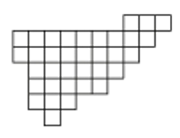
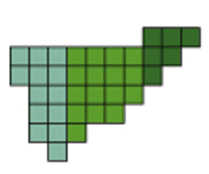
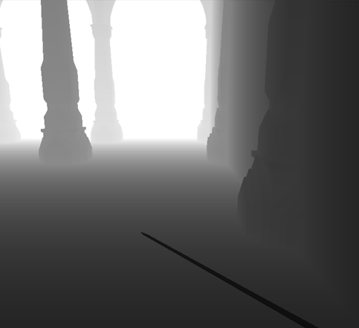
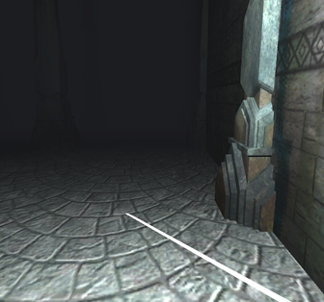
3D grafikus csővezeték
A renderelő kód el van rejtve a Unity-n belül, shader programokat írhatunk és bizonyos paramétereket állíthatunk (Z-buffer mód, blending, culling stb.)
Depth buffer
Vertex shader
Geometry shader
Rasterization
Fragment shader
Compositing
Color buffer
Normal buffer

Slide 3
Csúcspontok (vertex) feldolgozása
MODELVIEW
PROJECTION
Perspektív
transzformáció
Kamera transzformáció
Virtuális világ
[x,y,z,1] ⋅T_{modelviewproj} = [X,Y,Z,w]
Z_{camera}

Slide 4
Vágás
(1, 1, 1)
-1 < x < 1
-1 < y < 1
-1 < z < 1
w > 0
-w < X < w
-w < Y < w
-w < Z < w
(-1,-1,-1)
[X,Y,Z,w] = [xw,yw,zw,w]

Slide 5
Vágás
(1, 1, 1)
(-1,-1,-1)

Slide 6
Képernyő (viewport) transzformáció
(1, 1, 1)
1
(-1,-1,-1)
Képernyő k.
Z(-1,1)
(0,1)

Slide 7
Raszterizáció
(X₃,Y₃)
(X₂,Y₂)
(X₁,Y₁)

Slide 8
Tulajdonságok interpolációja
(X₂,Y₂,Z₂)
Z
Z(X,Y) = aX + bY + c
(X₁,Y₁,Z₁)
Y
(X₃,Y₃,Z₃)
Z(X,Y)
X
Z(X+1,Y) = Z(X,Y) + a
Notes:
1 pixel / 1 sor = 1 összeadás

Slide 9
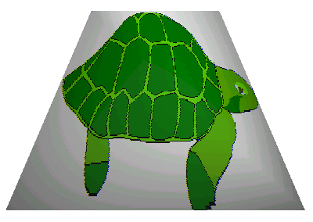
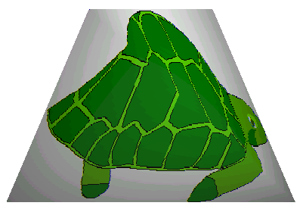
Perspektív helyes interpoláció
v
Y
Perspektív helyes
u
X
a_{u} X+b_{u}Y+c_{u}
lineáris
u/h =a_{u} X+b_{u}Y+c_{u}
v/h = a_{v} X+b_{v}Y+c_{v}
1/h =a_{h} X+b_{h}Y+c_{h}
u =
v =
a_{h} X+b_{h}Y+c_{h}
a_{v} X+b_{v}Y+c_{v}
a_{h} X+b_{h}Y+c_{h}

Slide 10
Kompozitálás: Z-buffer algoritmus
2.
1.
3.
∞ = 1
z
0.6
0.3
0.6
0.3
0.8
Szín buffer
Mélység buffer
Z-buffer

Slide 11
Kompozitálás: alfa blending
Interpolált vagy
textúrából olvasott szín
(R_{s},G_{s},B_{s},A_{s})
(R_{d},G_{d},B_{d},A_{d})
*
*
első
első
ALU
(R,G,B,A)
Rasztertár
(R,G,B,A) =
(R_{s}A_{s}+R_{d}(1-A_{s}), G_{s}A_{s}+G_{d} (1-A_{s}), B_{s}A_{s}+B_{d} (1-A_{s}), A_{s}A_{s}+A_{d} (1-A_{s}))

Slide 12
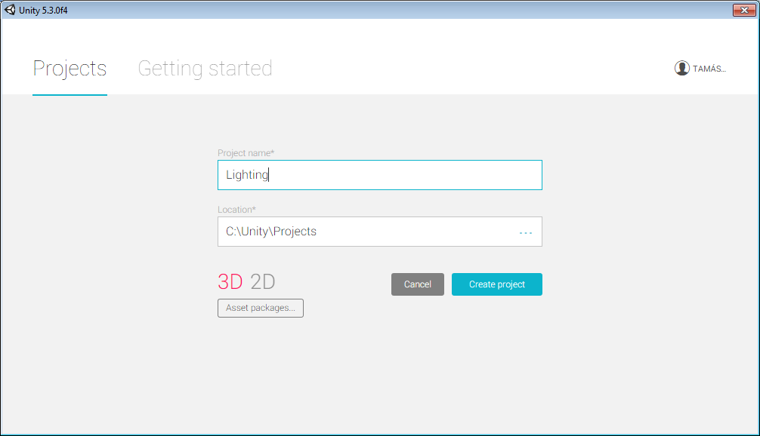
Új projekt

Slide 13
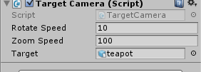
Új projekt
Assetek között teáskancsó, importáljuk be (helyezzük az origóba)
Assetek között TargetCamera.cs szkript, ezt is importáljuk be, és adjuk hozzá a kameraához
Állítsuk be (rotate speed, zoom speed, target)

Slide 14
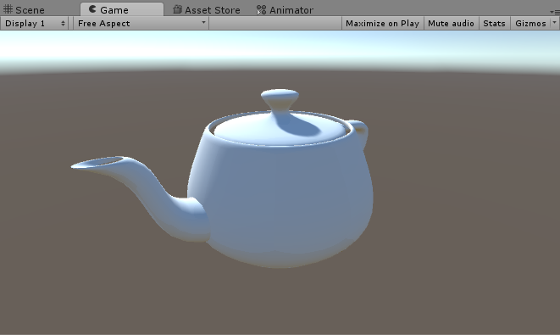
Futtassunk

Slide 15
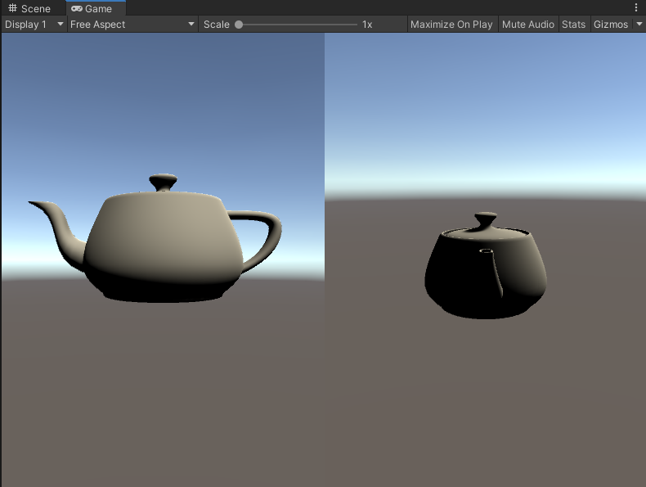
Feladat: osztott képernyő
Rendereljük le a teáskancsót oldalról és szemből, a két kép egymás mellett jelenjen meg a game ablakban!

Slide 16
Shader-Material
Egy material egy shader-re hivatkozik
Egy shaderre több material hivatkozhat
Több objektumnak is lehet ugyanaz a material-ja
A material a shader egy példánya, egy konkrét beállításkonfigurációval
Magát az árnyalás menetét, a konkrét számítási módot a shader írja le
A material a shader bemeneteinek értékét adja meg

Slide 17
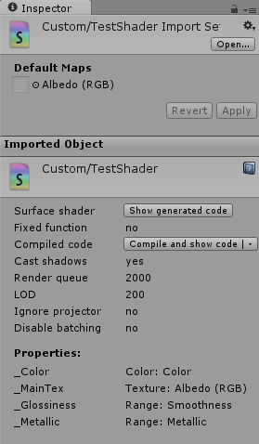
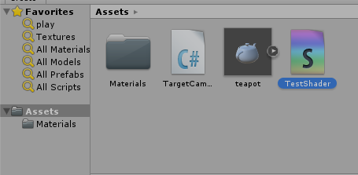
Saját Shader
Az alap Standard shader elég komplex
Készítsünk sajátot
Asset nézet, jobb klikk, create, shader, standard surface shader
Legyen a neve TestShader

Slide 18
Saját Shader
Klikkeljünk rá duplán
Megjelenik a shader kódja
Ez is bonyolultnak tűnik elsőre, módosítsuk:
Shader "Custom/TestShader"{
Properties{
_Color("Color", Color) = (1,1,1,1)
}
SubShader {
Pass
{
}
}
FallBack "Diffuse"
}

Slide 19
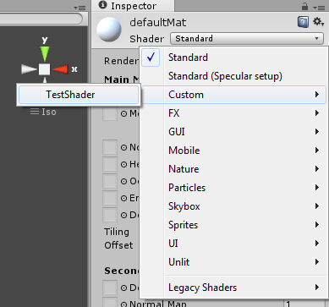
Saját Shader használata
A teáskancsóhoz rendelt material nem ezt a shadert használja
Válasszuk ki a material-t (defaultMat) és állítsuk be neki ezt a shadert

Slide 20
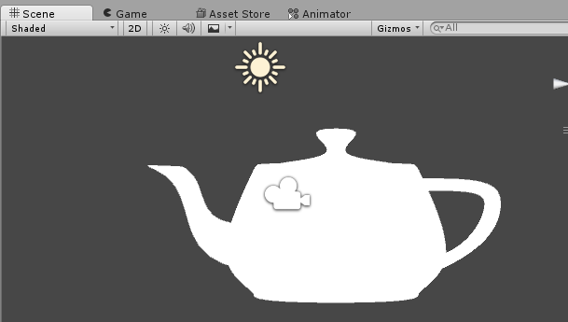
Saját Shader használata
Meg is változott a teáskancsó, egyszínű fehér lett

Slide 21
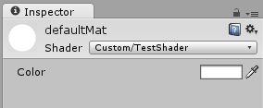
Shader változók
A változó neve a shaderkódon belül
A változó típusa
A változó neve az Inspector-ban
A változó alapértelmezett értéke
Shader "Custom/TestShader" { Properties { _Color ("Color", Color) = (1,1,1,1) } SubShader { Pass { } } FallBack "Diffuse" }
Megjelent az Inspector-ban

Slide 22
SubShader, Pass, Fallback
Shader "Custom/TestShader" { Properties { _Color ("Color", Color) = (1,1,1,1) } SubShader { Pass { }
Pass { }
… }
SubShader {
…
}
… FallBack "Diffuse" }

Slide 23
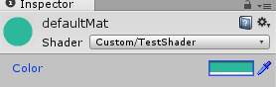

Használjuk a változót!
Shader "Custom/TestShader"{
Properties{
_Color("Color", Color) = (1,1,1,1)
}
SubShader {
Pass
{
Color [_Color]
}
}
FallBack "Diffuse"
}

Slide 24
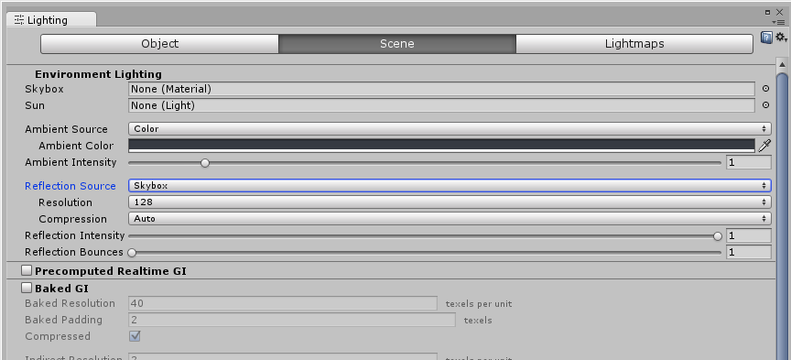
Skybox, GI kikapcsolása
Az egyszerű tesztekhez zavaró a skybox, kapcsoljuk ki
Window menü, Lighting

Slide 25
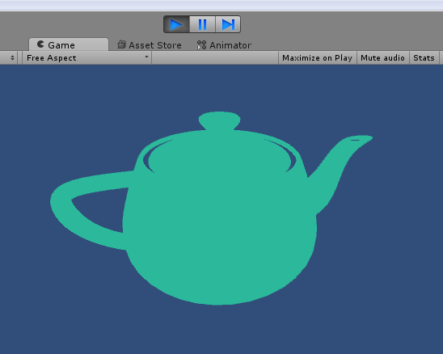
Futtatás

Slide 26
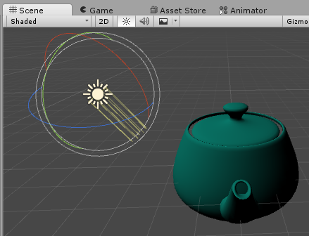
Árnyalás
Scene nézetben is a jelenet fényforrásait használja
Shader "Custom/TestShader"{
Properties{
_Color("Color", Color) = (1,1,1,1)
}
SubShader {
Pass
{
Lighting On
Material
{
Diffuse [_Color]
}
}
}
FallBack "Diffuse"
}

Slide 27
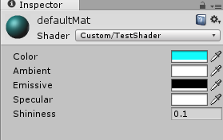
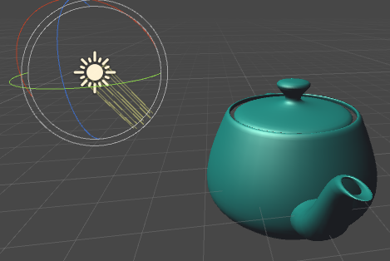
Árnyalás
Shader "Custom/TestShader" { Properties { _Color ("Color", Color) = (1,1,1,1) _Ambient ("Ambient", Color) = (1,1,1,1) _Emissive ("Emissive", Color) = (0,0,0,1) _Specular ("Specular", Color) = (1,1,1,1) _Shininess ("Shininess", Float) = 0.1 } SubShader { Pass { Lighting On SeparateSpecular On Material { Diffuse [_Color] Ambient [_Ambient] Emission [_Emissive] Specular [_Specular] Shininess [_Shininess] } } } FallBack "Diffuse" }

Slide 28
Árnyalás
_Shininess ("Shininess", Float) = 0.1
helyett
_Shininess("Shininess", Range (0, 5)) = 0.1
Játszunk a paraméterekkel
Fényforrás iránnyal
Ambiens fény erősségével

Slide 29
Árnyalás
Tipp:
A Diffuse és az Ambient színt érdemes ugyanazon tartani
A specular szín általában fehér, de meg lehet tartani változtatás lehetőségét
Shader "Custom/TestShader" { Properties { _Color ("Color", Color) = (1,1,1,1) _Emissive ("Emissive", Color) = (0,0,0,1) _Specular ("Specular", Color) = (1,1,1,1) _Shininess ("Shininess", Range (0.0, 1.0)) = 0.1 } SubShader { Pass { Lighting On SeparateSpecular On Material { Diffuse [_Color] Ambient [_Color] Emission [_Emissive] Specular [_Specular] Shininess [_Shininess] } } } FallBack "Diffuse" }

Slide 30
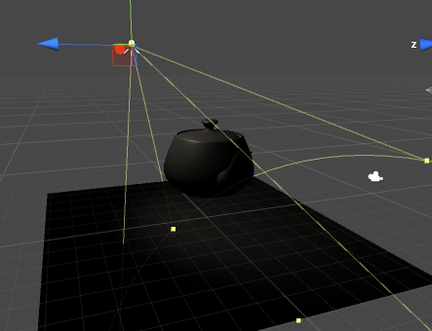
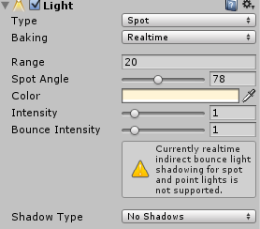
Fényforrások
A fényforrás paramétereivel is játszunk kicsit.
Type
Range
Color
Intensity
Pozíciója
Orientációja

Slide 31
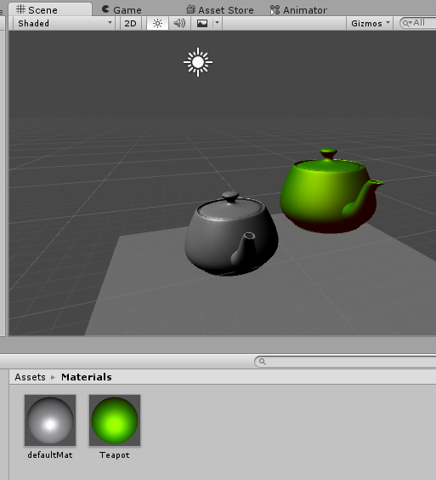
Több material
Ha több objektum van a színtérben, ezeknek más-más lehet az anyagjellemzőjük
Készítsünk új materialt és állítsuk be a saját shader-ünket rá.
Változtassuk meg a paramétereket

Slide 32
Textúrák
Készítsünk új shadert
TestShaderTextured
Legyen ugyan olyan, mint az előző
Hozzunk létre egy új materialt (pl. TexturedMat), ami ezt a shadert használja
Rakjuk rá a materialt egy objektumra (pl. a talajra)
Importáljunk be egy képet (akármi lehet)

Slide 33
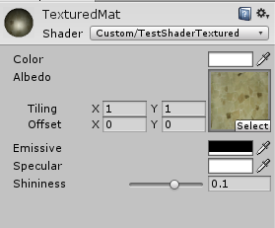
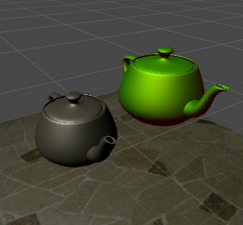
TestShaderTextured
Shader "Custom/TestShaderTextured"{
Properties{
_Color("Color", Color) = (1,1,1,1)
_Albedo("Albedo", 2D) = "" {}
_Ambient("Ambient", Color) = (1,1,1,1)
_Emissive("Emissive", Color) = (0,0,0,1)
_Specular("Specular", Color) = (1,1,1,1)
_Shininess("Shininess", Range (0, 5)) = 0.1
}
SubShader {
Pass
{
Lighting On
SeparateSpecular On
Material
{
Diffuse [_Color]
Ambient [_Ambient]
Emission [_Emissive]
Specular [_Specular]
Shininess [_Shininess]
}
SetTexture [_Albedo]
{
combine primary * texture
}
}
}
FallBack "Diffuse"
}

Slide 34
Új shader
Keszítsünk új shadert: TestShader2
Legyen ugyanaz a tartalma, mint az első shaderünknek
Készítsünk materialt, ami használja
Rakjuk rá ezt a materialt egy objektumra, egy teáskannára

Slide 35
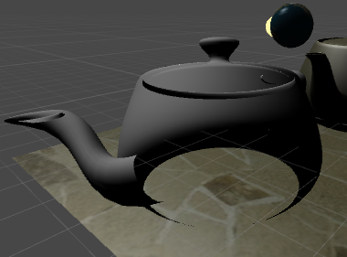
Culling
Shader "Custom/TestShader2" { Properties { _Color ("Color", Color) = (1,1,1,1) _Emissive ("Emissive", Color) = (0,0,0,1) _Specular ("Specular", Color) = (1,1,1,1) _Shininess ("Shininess", Range (0.0, 1.0)) = 0.1 } SubShader { Pass { Cull Front Lighting On SeparateSpecular On Material
…
Lehet még Back és Off

Slide 36
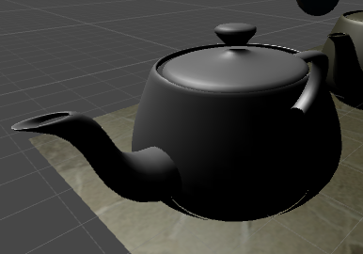
Z-test
Shader "Custom/TestShader2" { Properties { _Color ("Color", Color) = (1,1,1,1) _Emissive ("Emissive", Color) = (0,0,0,1) _Specular ("Specular", Color) = (1,1,1,1) _Shininess ("Shininess", Range (0.0, 1.0)) = 0.1 } SubShader { Pass { ZTest Always Lighting On SeparateSpecular On Material
…
Less | Greater | LEqual | GEqual | Equal | NotEqual | Always

Slide 37
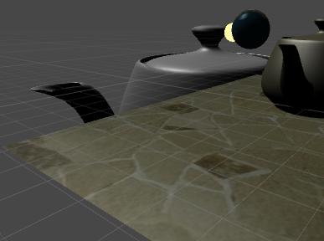
Z-Write
Shader "Custom/TestShader2" { Properties { _Color ("Color", Color) = (1,1,1,1) _Emissive ("Emissive", Color) = (0,0,0,1) _Specular ("Specular", Color) = (1,1,1,1) _Shininess ("Shininess", Range (0.0, 1.0)) = 0.1 } SubShader { Tags { "Queue" = "Geometry-1" } Pass { ZWrite Off Lighting On

Slide 38
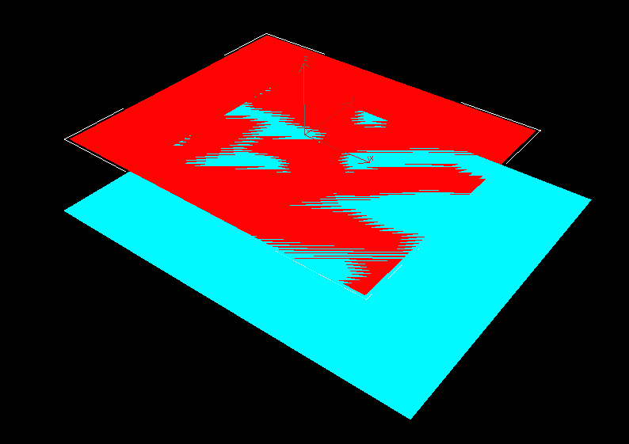
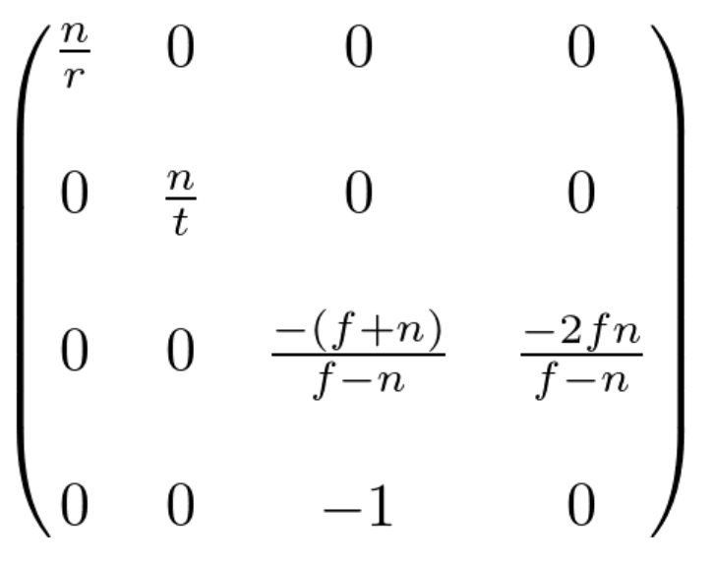
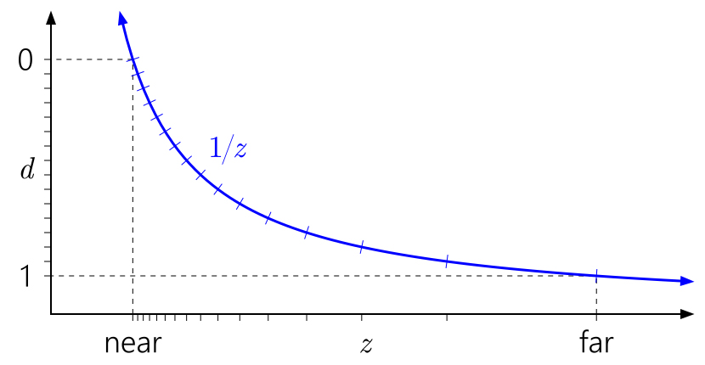
Z-fighting
A z-buffer (mélység) pontatlansága miatt azonos, vagy közeli háromszögek esetén a takarás fragmensről fragmensre változik
A mélység pontossága a kamerától távolodva romlik, így távoli objektumokra még problémásabb
Notes:
Ábra forrása: https://developer.nvidia.com/content/depth-precision-visualized

Slide 39
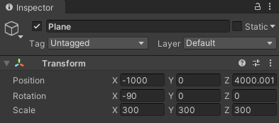
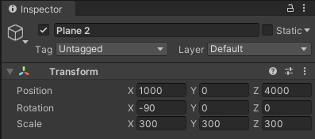
Z-fighting
Mentsük el az aktuális jelenetet, hozzunk létre egy üreset
A próba után visszatérhetünk az előző jelenethez
Adjunk a jelenethez két síkot, rendeljünk hozzájuk különböző színű materialt
Helyezzük el a két síkot az alábbiak szerint, nézzenek a kamera felé és z-ben legyen kis különbség a pozíciójuk között:

Slide 40
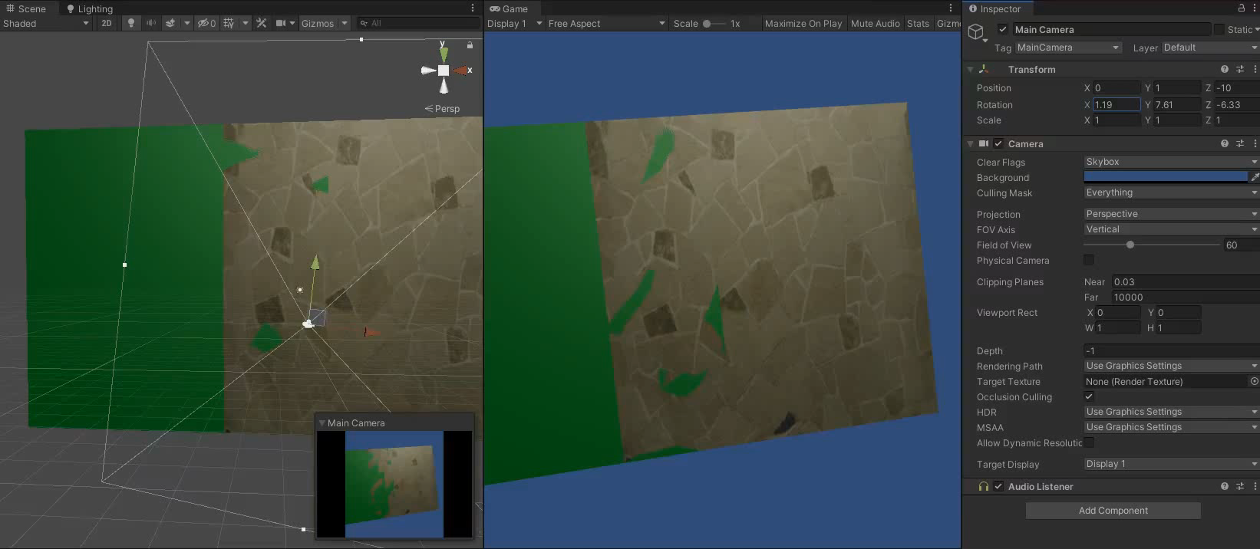
Próba
Az egyik sík 1 ezreddel közelebb van a kamerához, ennek ellenére a kép villog
Próbáljuk ki ugyanezt, ha közelebb megyünk a kamerával!

Slide 41
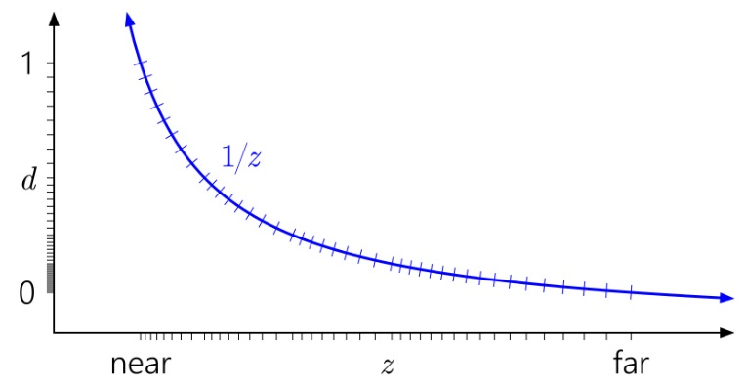
„Fighting z-fighting”
Amennyire lehet, limitáljuk a vágósíkok távolságát, a near plane legyen minél nagyobb, a far plane minél kisebb
Használjunk minél nagyobb bitmélységű (24 vagy 32 bites) z-buffert
PC-n ma már alap, inkább mobilokon fontos
Kerüljük az azonos pozíciójú, vagy távoli és nagyon közeli felületeket
Z-fightingot okozó objektumokra kapcsoljuk ki a z-tesztet és/vagy a z-bufferbe írást
Invertáljuk a mélységet (a grafikus engine-ben)
Vagy ne foglalkozzunk vele, mint néhány AAA játék:
https://www.youtube.com/watch?v=XjHt-4Z6PwI

Slide 42
Tag Queue
Mikor renderelődjön
Background : 1000
Geometry (default) : 2000
AlphaTest : 2450
Transparent : 3000
Overlay: 4000

Slide 43
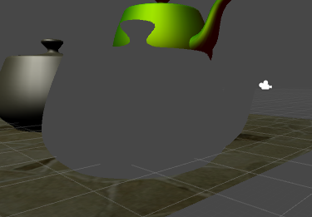
ColorMask
Shader "Custom/TestShader2" { Properties { _Color ("Color", Color) = (1,1,1,1) _Emissive ("Emissive", Color) = (0,0,0,1) _Specular ("Specular", Color) = (1,1,1,1) _Shininess ("Shininess", Range (0.0, 1.0)) = 0.1 } SubShader { Tags { "Queue" = "Geometry-1" } Pass { ColorMask 0 Lighting On
ColorMask RGB | A | 0 | any combination of R, G, B, A

Slide 44
Blending
Shader "Custom/TestShader2" { Properties { _Color ("Color", Color) = (1,1,1,1) _Emissive ("Emissive", Color) = (0,0,0,1) _Specular ("Specular", Color) = (1,1,1,1) _Shininess ("Shininess", Range (0.0, 1.0)) = 0.1 } SubShader { Tags { "Queue" = "Transparent" } Pass { BlendOp Add Blend SrcAlpha OneMinusSrcAlpha Lighting On

Slide 45
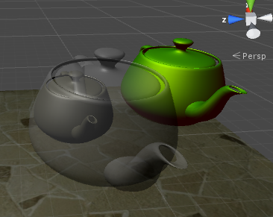
Blending faktorok
One
Zero
SrcColor
SrcAlpha
DstColor
DstAlpha
OneMinusSrcColor
OneMinusSrcAlpha
OneMinusDstColor
OneMinusDstAlpha

Slide 46
Blending operatorok
Add: SrfFac*SrcCol+DstFac*DstCol
Sub: SrfFac*SrcCol-DstFac*DstCol
RevSub: DstFac*DstCol - SrfFac*SrcCol
Min: Min(SrfFac*SrcCol, DstFac*DstCol)
Max: Max(SrfFac*SrcCol, DstFac*DstCol)
…

Slide 47
Blending
Tipikus beállítások: Add operator
SrcAlpha, OneMinusSrcAlpha (általános átlátszó dolgok)
One, One (pl. tűz)
SrcAlpha, One (ezek is világító dolgok, alfában van tárolva az erőssége)

Slide 48
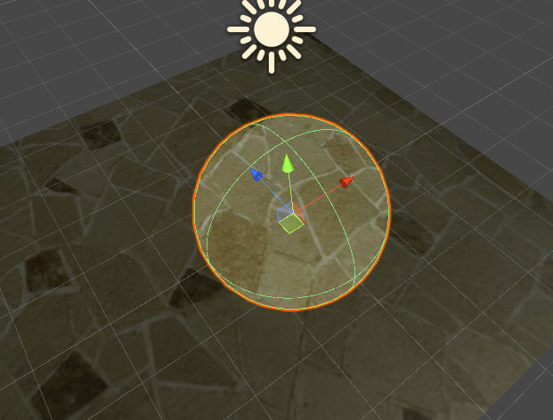
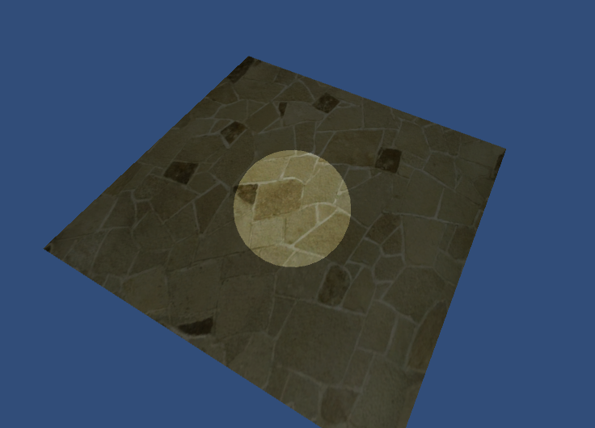
Feladat: kivilágosítás
Adjunk a jelenethez egy gömböt
Ahol a gömb van, ott legyen kétszer világosabb minden

Slide 49
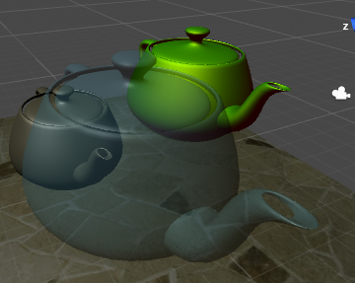
Többmenetes renderelés
Shader "Custom/TestShader2" { Properties { _Color ("Color", Color) = (1,1,1,1) _Emissive ("Emissive", Color) = (0,0,0,1) _Specular ("Specular", Color) = (1,1,1,1) _Shininess ("Shininess", Range (0.0, 1.0)) = 0.1 } SubShader { Tags { "Queue" = "Transparent"} Pass { colormask 0 } Pass { Blend srcalpha Oneminussrcalpha Lighting On
Notes:
Az első menet csak a zbuffert tölti ki, meghatározza az átlátszó objektum külső héját. Nem lesz többrétegű átlátszóság, de sok vizuális hibától meg tudunk szabadulni. Akkor nem lenne vizuális hiba, ha minden háromszöget mélység szerint rendezve jelenítenénk meg.

Slide 50
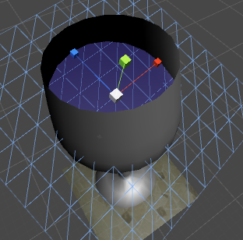
Stencil test I.
Beimportálunk egy poharat
Szeretnénk, ha folyadék lenne benne
Egy átlátszó síklap lehetne a folyadékfelület
De a pohárból kilógó részeket le kellene vágni

Slide 51
Stencil Test II.
Csináljunk két új shadert:
Custom/Glass
Custom/Water
Csináljunk két új materiált
Glass
Water
Importaljuk be a pohár mesht: glass.obj
Adjuk hozzá a jelenethez, állítsuk be rá a glass materialt
Adjunk a jelenethez egy síklapot (GameObject/3D/Plane), állítsuk be rá a Water materiált
Rendezgessük el őket a jelenetben

Slide 52
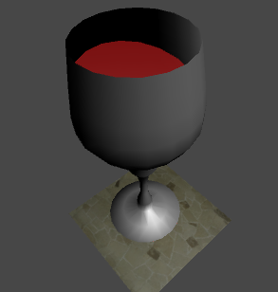
Feladat: borospohár
Rendereljünk egy pohár vörösbort!
Pohár és sík objektumok, külön materiallal
Segítség:
Stencil írás:
Stencil { Ref 1 Pass Replace }
Stencil teszt:
Stencil { Ref 1 Comp Equal }

Slide 53
GrabPass I.
Érdekes funkció
A képernyő aktuális tartalmát el lehet menteni textúrába
Ezt a textúrát ugyanúgy beköthetjük, mint bármi más textúrát

Slide 54
GrabPass II.
Készítsünk új shadert: GrabPassTest
Készítsünk új materiált: GrabPassTest
A material az új shadert kell használja
Adjunk hozzá a jelenethez egy nagyobb álló síklapot,a többi objektum mögé
Állítsuk be rá az új materiált

Slide 55
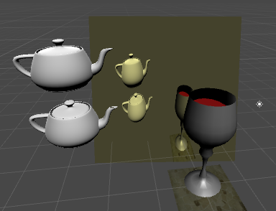
GrabPass III.
Shader "Custom/GrabPassTest" { Properties { _Color ("Color", Color) = (1,1,1,1) } SubShader { Tags { "Queue" = "Transparent+3" } GrabPass{} Pass { Color [_Color] SetTexture [_GrabTexture] { combine primary * texture } } } FallBack "Diffuse" }

Slide 56
Rendering módok
Per-vertex (a.k.a. Gouraud-shading)
A csúcspontokban számol megvilágítást, a háromszögön belül a szín interpolálódik
Gyors, cserébe a spekuláris csillanások elromlanak, ha nem elég finom a geometria
Forward rendering (Phong-shading)
A fragmens-shader számol megvilágítást az interpolált adatok (pl. normálvektor) alapján
Durva tesszelláció esetén is jó minőség
Több fényforrás esetén többször renderelheti ki a geometriát (Unityben)
Deferred shading
Első lépésben a „G-buffer” készül el: depth, normal, diffúz szín…
Képtérben, fragmensenként történik az árnyalás, így már nem függ a geometria kompexitásától!
Nagyon sok fényforrást tud hatékonyan kezelni

Slide 57
Rendering módok
Globálisan is állítható a projektre
Edit/Project settings/Graphics – Rendering path
Külön állítható minden kamerára
Mobil platformok gyakan nem támogatják a deferred shadinget
https://docs.unity3d.com/Manual/RenderingPaths.html

Slide 58
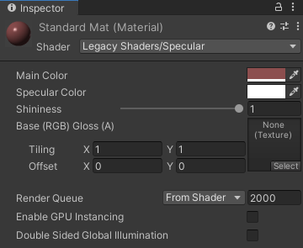
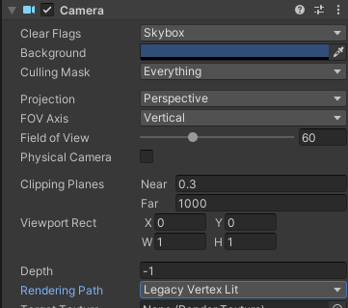
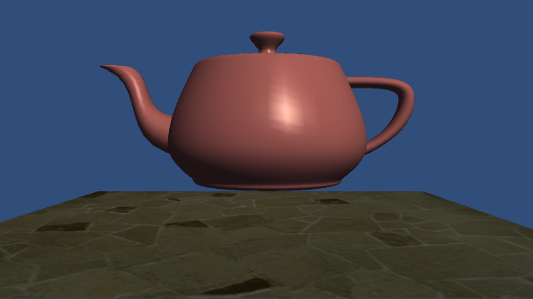
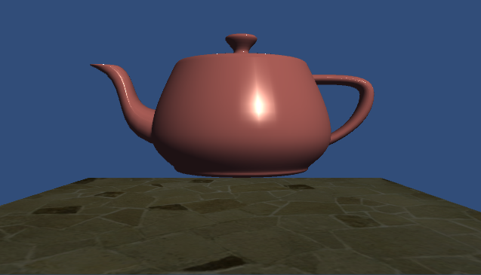
Per-vertex vs forward
Hozzunk létre egy új materialt és dobjuk rá egy teáskancsóra
Shader: Legacy Shaders (legalul)/Specular
Állítsuk a shininess-t 1-re, a specular colort fehérre
Állítsuk a kamerán a rendering path-t
Legacy Vertex Lit
Forward Lit

Slide 59
Forward vs deferred
Húzzuk rá egy objektumra a GenerateLevel.cs scriptet
Legenerál rengeteg gömböt és fényforrást
Kapcsoljuk ki az irányfényforrást

Slide 60
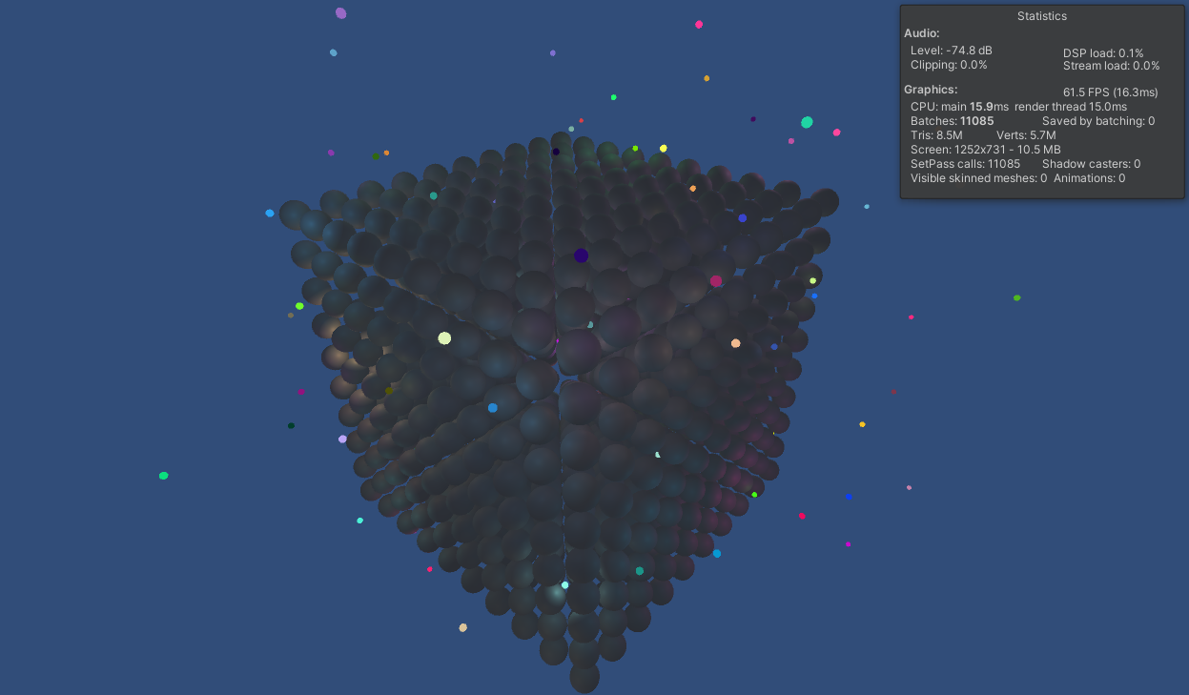
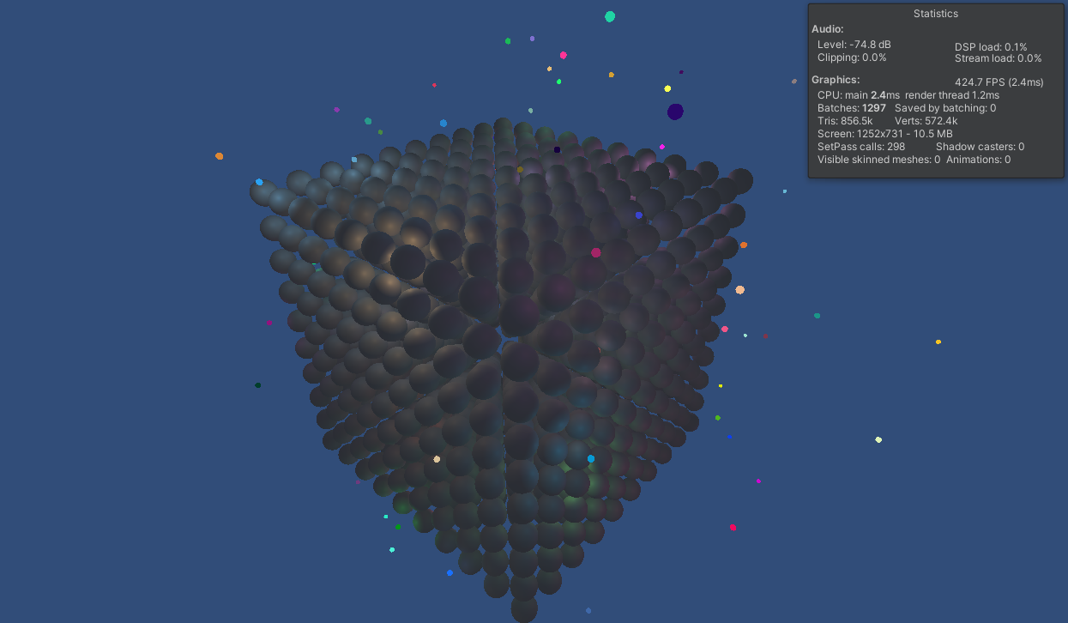

Forward, 61 FPS
Deferred, 424 FPS

Slide 61
Shader programok
GPU grafikus programozás, CG nyelv, Environment mapping, PBS, Cell shading

Slide 62
Shader program a shaderben
Shader "Custom/TestShader"{
Properties{
_Color("Color", Color) = (1,1,1,1)
_Emissive("Emissive", Color) = (0,0,0,1)
_Specular("Specular", Color) = (1,1,1,1)
_Smoothness("Smoothness", Range(0,1)) = 0.1
}
SubShader {
Pass {
CGPROGRAM
#pragma target 3.0
#pragma vertex mainVS
#pragma fragment mainPS
void mainVS(float4 position : POSITION,
out float4 hPos : SV_Position) {
hPos = position;
}
float4 mainPS() : SV_Target {
return float4(1,1,1,1);
}
ENDCG
}
}
FallBack "Diffuse"
}

Slide 63

Transzformáció
Shader "Custom/TestShader"{
Properties{
_Color("Color", Color) = (1,1,1,1)
_Emissive("Emissive", Color) = (0,0,0,1)
_Specular("Specular", Color) = (1,1,1,1)
_Smoothness("Smoothness", Range(0,1)) = 0.1
}
SubShader {
Pass {
CGPROGRAM
#pragma target 3.0
#pragma vertex mainVS
#pragma fragment mainPS
void mainVS(float4 position : POSITION,
out float4 hPos : SV_Position) {
hPos = mul(UNITY_MATRIX_MVP, position);
}
float4 mainPS() : SV_Target {
return float4(1,1,1,1);
}
ENDCG
}
}
FallBack "Diffuse"
}

Slide 64

Shader paraméter használata
Shader "Custom/TestShader"{
Properties{
_Color("Color", Color) = (1,1,1,1)
_Emissive("Emissive", Color) = (0,0,0,1)
_Specular("Specular", Color) = (1,1,1,1)
_Smoothness("Smoothness", Range(0,1)) = 0.1
}
SubShader {
Pass {
CGPROGRAM
#pragma target 3.0
#pragma vertex mainVS
#pragma fragment mainPS
float4 _Color;
void mainVS(float4 position : POSITION,
out float4 hPos : SV_Position) {
hPos = mul(UNITY_MATRIX_MVP, position);
}
float4 mainPS() : SV_Target {
return _Color;
}
ENDCG
}
}
FallBack "Diffuse"
}

Slide 65

Inputok tesztelése
void mainVS(float4 position : POSITION,
float3 normal : NORMAL,
out float3 oNormal : NORMAL,
out float4 hPos : SV_Position) {
hPos = mul(UNITY_MATRIX_MVP, position);
oNormal = normal;
}
float4 mainPS(float3 normal : NORMAL)
: SV_Target {
return float4(normal, 1);
}

Slide 66

Lokális Illumináció
L (V) ≈ Σ_{l} L_{l} (L_{l})* f_{r} (L_{l} ,N,V)⋅cos θ_{l}’ + k_{a}*L_{a}

Slide 67
Phong.cginc
A shader program kódot rakjuk át egy külön fájlba: Phong.cginc
Ezzel bizonyos dolgokat megkönnyítünk :
nem lesz kód duplikáció (lásd köv. dia)
Mások nehezebbek lesznek???
A régebbi Unity verziók nem fogják észrevenni, ha a .cginc frissül, a shader nem fog frissülni
Az újabb Unitykben már automatikusan frissül
Megoldás: a shader asset-re jobb-klikk, reimport

Slide 68
TestShader.shader
SubShader {
Tags{ "Queue" = "Geometry" }
Pass {
Tags{ "LightMode" = "ForwardBase" }
CGPROGRAM
#pragma target 3.0
#pragma vertex mainVS
#pragma fragment mainPS
#include "Phong.cginc"
ENDCG
}
Pass {
Tags{ "LightMode" = "ForwardAdd" }
Blend One One
CGPROGRAM
#pragma target 3.0
#pragma vertex mainVS
#pragma fragment mainPS
#include "Phong.cginc"
ENDCG
}
}

Slide 69

Phong.cginc
float4 _Color;
struct VS_OUT
{
float4 hPos : SV_Position;
float3 N : NORMAL;
float2 texCoord : TEXCOORD0;
float3 L : TEXCOORD1;
float3 V : TEXCOORD2;
};
VS_OUT mainVS(float4 position : POSITION,
float3 normal : NORMAL
)
{
VS_OUT OUT = (VS_OUT) 0;
OUT.hPos = UnityObjectToClipPos(position); // = mul MVP
float3 wPos = mul(unity_ObjectToWorld, position).xyz;
float3 wNormal = mul(float4(normal, 0), unity_WorldToObject).xyz;
OUT.N = normalize(wNormal);
OUT.L = normalize(_WorldSpaceLightPos0.xyz - wPos * _WorldSpaceLightPos0.w);
OUT.V = normalize(_WorldSpaceCameraPos.xyz - wPos);
return OUT;
}
float4 mainPS(VS_OUT IN) : SV_Target
{
float3 N = normalize(IN.N);
float3 L = normalize(IN.L);
float3 V = normalize(IN.V);
return float4(L, 1);
}

Slide 70
Beépített struktúrák, shaderek
Beépített shaderek: {UnityInstallDir}/Editor/Data/CGIncludes
https://docs.unity3d.com/Manual/SL-BuiltinIncludes.html
Pl. mit ad át a Unity a vertex shadernek:
UnityCG.cginc : appdata_full
Shaderváltozók: https://docs.unity3d.com/Manual/SL-UnityShaderVariables.html
Kulcsszavak összegyűjtve: https://gist.github.com/Split82/d1651403ffb05e912d9c3786f11d6a44

Slide 71


Phong.cginc – Diffúz árnyalás
float4 _Color;
fixed4 _LightColor0;
struct VS_OUT
{
…
};
…
float4 mainPS(VS_OUT IN) : SV_Target
{
float3 N = normalize(IN.N);
float3 L = normalize(IN.L);
float3 V = normalize(IN.V);
float lambert = max(0,dot(L, N));
float3 H = normalize(L + V);
float3 finalColor = _LightColor0 * _Color * lambert;
return float4(finalColor, 1);
}
$$Lref=Lin kd \cos^{+}θin$$
L (V) ≈ Σ_{l} L_{l} (L_{l})* f_{r} (L_{l} ,N,V)⋅cos θ_{l}’ + k_{a}*L_{a}

Slide 72






A Phong-Blinn modellen túl
$$H$$
$$N$$
θ_{h}=δ
$$V$$
$$L$$
$$R$$
θ_{d}
Notes:
Forrás: Physically-Based Shading at Disney, Brent Burley, 2012

Slide 73




float4 _Color;
fixed4 _LightColor0;
float _Smoothness;
fixed4 _Specular;
…
float4 mainPS(VS_OUT IN) : SV_Target
{
float3 N = normalize(IN.N);
float3 L = normalize(IN.L);
float3 V = normalize(IN.V);
float NdL = max(0,dot(L, N));
float3 H = normalize(L + V);
float specularPower = pow(2048.0, _Smoothness);
float3 albedo = _Color;
float diffuse = 1.0; //Lambert
float specular = pow(max(0,dot(N,H)), specularPower); //Phong-Blinn
float3 F = _Specular + (float3(1,1,1) - _Specular) * pow(1.0 - dot(L,H), 5); //Fresnel
float3 finalColor = _LightColor0 * (albedo * diffuse + F * specular) * NdL;
return float4(finalColor, 1);
}
$$Lref=Lin kd \cos^{+}θin+Links(\cos^{+}δ)shine$$
$$=Lin (kd+ks )\cos^{+}θin$$
$$\frac{(\cos^{+}δ)shine }{\cos^{+}θin}$$
$$F(δin) ≈ F_{0}+(1−F_{0})⋅(1−\cos{δin})5$$

Slide 74

Ambient
Shader "Custom/TestShader" {
Pass { Tags{ "LightMode" = "ForwardBase" } CGPROGRAM … #define AMBIENT_LIGHT #include "Phong.cginc“
Phong.cginc:
float3 finalColor = _LightColor0 * (albedo * diffuse + F * specular) * NdL;
#ifdef AMBIENT_LIGHT
finalColor += UNITY_LIGHTMODEL_AMBIENT * albedo;
#endif
return float4(finalColor, 1);

Slide 75

Textúrázás
TestShader:
Properties { _Color ("Color", Color) = (1,1,1,1) _AlbedoMap("Albedo", 2D) = "" {}
mainVS(float4 position : POSITION, float3 normal : NORMAL, float4 texCoord : TEXCOORD0)
OUT.texCoord = texCoord.xy;
Phong.cginc:
uniform sampler2D _AlbedoMap;
float4 mainPS(VS_OUT IN) : SV_Target
{
…
float3 albedo = _Color * tex2D(_AlbedoMap, IN.texCoord);
…
Kössünk be valami textúrát egy materialba, rakjuk rá egy gömbre (a teáskancsó nem jó, nincs textúrakoordinátája)

Slide 76
Environment vs dynamic

Slide 77


Environment mapping (Blinn76)

Slide 78

Környezeti textúra
Assetek között van, envmap.hdr
panoráma kép
Import tulajdonságok:
Texture Shape: Cube
Mapping:
Latitude-Longitude Layout
(Cylindrical)

Slide 79
Environment mapping
Shader
Shader "Custom/TestShader" {
Properties {
_Color ("Color", Color) = (1,1,1,1)
_AlbedoMap("Albedo", 2D) = "" {}
_ReflectionMap("_ReflectionMap", CUBE) = "" {}
Kössük be a materialba az imént beimportált környezeti textúrát

Slide 80

Environment mapping
Phong.cginc:
uniform samplerCUBE _ReflectionMap;
…
float4 mainPS(VS_OUT IN) : SV_Target
{
return texCUBE(_ReflectionMap, IN.N);
…
}
Ez csak egy ideiglenes sor,
gyorsteszt , töröljük ki,
ha jól működik!!

Slide 81

Environment mapping, reflection
Phong.cginc:
float4 mainPS(VS_OUT IN) : SV_Target
{
float3 N = normalize(IN.N);
float3 L = normalize(IN.L);
float3 V = normalize(IN.V);
float NdL = max(0,dot(L, N));
float3 H = normalize(L + V);
float specularPower = pow(2048.0, _Smoothness);
float3 R = reflect(-V,N);
float4 reflection = texCUBE(_ReflectionMap, R);
return reflection;
Ezek csak ideiglenes sorok,
gyorsteszt , töröljük ki,
ha jól működik!!

Slide 82



Reflection
float4 mainPS(VS_OUT IN) : SV_Target
{
…
#ifdef AMBIENT_LIGHT
finalColor += UNITY_LIGHTMODEL_AMBIENT * albedo;
float3 FI = _Specular + (float3(1,1,1) - _Specular) * pow( 1.0 - dot(V,N), 5); //Fresnel
float3 R = reflect(-V,N);
float4 reflection = texCUBE(_ReflectionMap, R);
finalColor += reflection * FI;
#endif

Slide 83



Környezet beállítása
Új material: EnvMap, hasznája a Skybox/Cubemap shadert
Kössük be a környezet textúrát
Lighting ablakban használjuk ezt a materialt, mint skybox-ot

Slide 84
HDR – régi Unity verziók
Kicsit sötét a kép
Nem dolgoz fel minden információt a fájlból?
A .HDR 4*8 biten tárol de az alpha csatornában egy exponens van (RGBE), ami a pixel fényerejét adja meg
Ezzel nagymértékben megnő a dinamika tartományunk (bőven 1 fölé)
Ez elengedhetetlen a szép tükröződésekhez

Slide 85


HDR
Az új Unity verziókban az RGBM automatikus, nem kell külön beállítani
RGBM kódolást kell beállítanunk, hogy az a + információ megmaradjon
(RGBM != RGBE)
A textúra importálásánál kell beállítanunk
Encode as RGBM
(Apply)

Slide 86

HDR – régi Unity
A környezet már szép
Elromlott a shaderkódunk
A shaderben is meg kell csinálni a
HDR-LDR átalakítást
Phong.cg:
float4 RGBM2RGBA(float4 rgbm)
{
return float4(10.0 * rgbm.rgb * rgbm.a, 1);
}
float4 mainPS(VS_OUT IN) : SV_Target
{
…
float4 reflection = texCUBE(_ReflectionMap, R);
float4 reflection = RGBM2RGBA(texCUBE(_ReflectionMap, R));
}

Slide 87

Felület durvasága
Ha a felület nem tökéletesen sima, a tükröződés elmosódik
Roughness/Smoothness (0-1)
A Phong exponens is ezt fejezte ki:
egy pontfényforrásra adott tükröződésválasz
Envmapping-nél ezt előkonvolúcióval oldják meg:
A környezeti textúra előzetes elmosása
Nem egyszerű Gauss elmosás
A BRDF-nek megfelelően kell elmosni
Költséges művelet !!

Slide 88

HDRShop (konvolúció)

Slide 89
Felület durvasága
Próbáljuk ki!
Az assetek között megtalálhatunk 1-2 előkonvolvált textúrát
Ezeket ugyanúgy importáljuk, mint az eredetit
(Cylindrical mapping, RGBM)
Próbáljuk ki őket a materialokon
Hogyan lehet mindet használni egyszerre a shaderben?
Hogyan váltogassunk a textúrák között?
Megoldás: MipMapping
texCUBElod(EnvMap, float4(D, lod)) (lod: 0,1,2 …)

Slide 90

Felület durvasága
Az újabb Unity verziók automatikusan is le tudják generálni a mipmap szinteket
Használat a shaderben (6 a Unity saját shadereiben is használt szintek száma)
float4 reflection = texCUBElod(_ReflectionMap, float4(R, (1-_Smoothness) * 6));

Slide 91

Környezeti visszaverődés
Beállíthatjuk a Lighting ablakban az envmapet, így a standard shaderre is működni fog

Slide 92
Indirekt diffúz
Hasonló a feladat
Nagyon durva felületről van szó
Az envmap4 diffúz BRDF-el lett konvolválva
Visszaverődési irány helyett normál irányba kell mintavételezni

Slide 93
Indirekt diffúz
Shader
Shader "Custom/TestShader" {
Properties {
[HDR][NoScaleOffset] _ReflectionMap("_ReflectionMap", CUBE) = "" {}
[HDR][NoScaleOffset] _DiffuseMap ("_DiffuseMap", CUBE) = "" {}
Kössük be a materialba az envmap4.hdr környezeti textúrát

Slide 94

Indirekt diffúz
Phong.cg:
uniform samplerCUBE _DiffuseMap;
…
float4 mainPS(VS_OUT IN) : SV_Target
{
…
#ifdef AMBIENT_LIGHT
finalColor += UNITY_LIGHTMODEL_AMBIENT * albedo;
…
finalColor += reflection * FI;
finalColor += albedo * RGBM2RGBA(texCUBE(_DiffuseMap, N));
#endif
}

Slide 95
PBS
Gond van az energiamegmaradással
Diffúz + specular (tükröződés), mindkettő teljes fényerővel?
Physical Based Shading
Egyik alappillére az energiamegmaradás
A fotonok egy részét visszatükrözi az anyag, más részét elnyeli és esetleg felület alatti szóródás után kibocsájtja (diffúz)
Diffúz és spekuláris tagot keverni kell, nem csak egyszerűen összeadni

Slide 96

Marmoset Toolbag
https://www.marmoset.co/toolbag

Slide 97

PBS
float3 albedo = _Color * tex2D(_AlbedoMap, IN.texCoord);
float diffuse = 1.0; //Lambert
float specular = pow(max(0,dot(N,H)), specularPower); //Phong-Blinn
float3 F = _Specular + (float3(1,1,1) - _Specular) * pow( 1.0 - dot(L,H), 5); //Fresnel
float3 finalColor = _LightColor0 * (albedo * diffuse + F * specular) * NdL;
float3 finalColor = _LightColor0 * lerp(albedo * diffuse, specular, F) * NdL;
#ifdef AMBIENT_LIGHT
float3 FI = _Specular + (float3(1,1,1) - _Specular) * pow( 1.0 - dot(V,N), 5); //Fresnel
float3 R = reflect(-V,N);
float4 reflection = RGBM2RGBA(texCUBE(_ReflectionMap, R));
finalColor += reflection * FI;
finalColor += albedo * RGBM2RGBA(texCUBE(_DiffuseMap, N));
finalColor += lerp(albedo * RGBM2RGBA(texCUBE(_DiffuseMap, N)), reflection, FI);
#endif
return float4(finalColor, 1);

Slide 98


Standard Shader (Specular setup)

Slide 99

TestShader vs. Standard shader

Slide 100


Példa shader: NPR
Cell shading
Egy textúrában adjuk meg, hogy az egyes fényesség értékekhez milyen szín tartozzon
+ kontúr
Kell egy ilyen textúra: ColorMap1.png
Import tulajdonságoknál fontos:
Wrap mode: Clamp
Filter mode: point
sötét
világos

Slide 101
NPR Shader I.
Shader "Custom/NPRShader" {
Properties {
[NoScaleOffset] _ColorMap("Color", 2D) = "" {}
_ContourSize ("Contour Size", Range(0,1)) = 0.1
}
SubShader{
Tags { "Queue" = "Geometry"}
Pass
{
Tags{ "LightMode" = "ForwardBase" }
CGPROGRAM
#pragma target 3.0
#pragma vertex mainVS
#pragma fragment mainPS
uniform sampler2D _ColorMap;
float _ContourSize;
struct VS_OUT
{
float4 hPos : SV_Position;
float3 N : NORMAL;
float3 L : TEXCOORD1;
float3 V : TEXCOORD2;
};

Slide 102

VS_OUT mainVS(float4 position : POSITION,
float3 normal : NORMAL,
float2 texCoord : TEXCOORD
)
{
VS_OUT OUT = (VS_OUT) 0;
OUT.hPos = UnityObjectToClipPos(position);
float3 wPos = mul(unity_ObjectToWorld, position).xyz;
float3 wNormal = mul(float4(normal, 0), unity_WorldToObject).xyz;
OUT.N = normalize(wNormal);
OUT.L = normalize(_WorldSpaceLightPos0.xyz - wPos * _WorldSpaceLightPos0.w);
OUT.V = normalize(_WorldSpaceCameraPos.xyz - wPos);
return OUT;
}
float4 mainPS(VS_OUT IN) : SV_Target
{
float3 N = normalize(IN.N);
float3 L = normalize(IN.L);
float3 V = normalize(IN.V);
float NdL = max(0,dot(L, N));
float3 albedo = tex2D(_ColorMap, float2(NdL, 0.5));
float contour = dot(N, V) > _ContourSize;
contour *= contour;
float3 finalColor = albedo * contour;
return float4(finalColor, 1);
}
ENDCG
}
}
}
N
L
Fényforrás
Textúra

Slide 103


Víz vertex shader
Alapötlet: csúcspontok eltolása a normálvektor irányába
(u,v) = (1,1)
Texture v
Vertex shader minden háromszögön lefut
Normálvektor vertexenként adott
Texture u
(u,v) = (0,0)

Slide 104


Víz vertex shader
Vegyünk fel egy új síkot, tegyük rá a teapot materialt
Vegyünk fel két új propertyt és uniformot: float _WaveSpeed, float _WaveAmplitude
Phong.cg:
VS_OUT mainVS(float4 position : POSITION,
float3 normal : NORMAL,
float2 texCoord : TEXCOORD
)
{
VS_OUT OUT = (VS_OUT) 0;
float3 wPos = mul(unity_ObjectToWorld, position).xyz;
float t = _Time.z * _WaveSpeed;
wPos.xyz += _WaveAmplitude * normal * sin(wPos.x + t);
float dx = _WaveAmplitude * cos(wPos.x + t);
normal = normalize(float3(dx, 1.0, 0));
OUT.hPos = mul(UNITY_MATRIX_VP, float4(wPos, 1));
float3 wNormal = mul(float4(normal, 0), unity_WorldToObject).xyz;
OUT.N = normalize(wNormal);
…

Slide 105




Feladat: Lit Sphere Map
Alapötlet: a művészek megfestik, hogy a kívánt stílus egy gömbön hogyan nézne ki
Sloan, Peter-Pike J., et al. "The lit sphere: A model for capturing NPR shading from art." Graphics interface. Vol. 2001. 2001.

Slide 106


Feladat: Lit Sphere Map
Alapötlet: a művészek megfestik, hogy a kívánt stílus egy gömbön hogyan nézne ki
Mintavételezzük a normálvektor irányával!
Amikor egy gömbre nézünk, a normálvektor vízszintes és függőleges koordinátái azonosítják a látható pontot
A normálvektor határozza meg, hogyan reagál a gömb a kamerából érkező fényre (mint egy fejlámpa)
Felületi normálvektor kamera térben
(csak az (x,y) számít, z a kamera felé néz)

Slide 107
Alternatívák
Nézzük meg mi történik, ha a normálvektort világ-koordinátarendszerbe transzformáljuk kamera-koordinátarendszer helyett
UnityObjectToWorldNormal(normal);
Vagy: transzformáljuk a normálvektort a fényforrás terébe

Slide 108
Geometry shader
Minimum 4-es shader model
A shaderben: #pragma target 4.0
Hozzunk létre egy-egy új materialt és shadert:
Geometry.shader, Geometry.material
A modern grafikus motorok szomszédsági információt is át tudnak adni a geometry shadernek (line v. triangle adjacency)
A játékmotorok ezt általában nem támogatják (a Unity sem)
Shader "Custom/Geometry" {
Properties {
_Color ("Color", Color) = (1,1,1,1)
_Emissive ("Emissive", Color) = (0,0,0,1)
_Specular ("Specular", Color) = (1,1,1,1)
_Smoothness ("Shininess", Range (0.0, 1.0)) = 0.1
}
SubShader {
Tags { "Queue" = "Geometry"}
Pass
{
CGPROGRAM
#pragma target 4.0
#pragma vertex mainVS
#pragma fragment mainPS
#pragma geometry mainGS
#include "Phong.cginc"
ENDCG
}
}
}

Slide 109

Triviális geometry shader
#pragma geometry mainGS_passthrough
// …
[maxvertexcount(3)]
void mainGS_passthrough(
triangle VS_OUT IN[3],
inout TriangleStream<VS_OUT> stream)
{
stream.Append(IN[0]);
stream.Append(IN[1]);
stream.Append(IN[2]);
stream.RestartStrip();
}

Slide 110
Háromszög összenyomás
float _Scale;
[maxvertexcount(3)]
void mainGS_shrink(
triangle VS_OUT IN[3],
inout TriangleStream<VS_OUT> stream)
{
float4 A = IN[0].hPos;
float4 B = IN[1].hPos;
float4 C = IN[2].hPos;
float T = _Scale;
IN[0].hPos = lerp(A, lerp(B, C, 0.5), 1 - T);
IN[1].hPos = lerp(B, lerp(A, C, 0.5), 1 - T);
IN[2].hPos = lerp(C, lerp(A, B, 0.5), 1 - T);
stream.Append(IN[0]);
stream.Append(IN[1]);
stream.Append(IN[2]);
stream.RestartStrip();
}
Properties {
_Color ("Color", Color) = (1,1,1,1)
_Emissive ("Emissive", Color) = (0,0,0,1)
_Specular ("Specular", Color) = (1,1,1,1)
_Smoothness ("Shininess", Range (0.0, 1.0)) = 0.1
_Scale("Scale", Range(0.0, 1.0)) = 0.9
}
C
lerp(B,C,0.5)
A
B

Slide 111


Háromszög összenyomás

Slide 112
Topológia
Eddig háromszögekből háromszögeket gyártottunk
void mainGS(triangle VS_OUT IN[3],
inout TriangleStream<VS_OUT> stream)
Mind a bemenet, mind a kimenet lehet vonal is, a kettő szabadon kombinálható
line VS_OUT IN[2]
inout LineStream<VS_OUT> stream

Slide 113
Normálvektor rajzolás
Húzunk egy vonalat, a vertexből a normálvektor irányába, világtérben
Szükség lesz a vertex világtérbeli pozíciójára
A vertex shader már kiszámolja, adjuk át!
Phong.cginc:
VS_OUT mainVS(float4 position : POSITION,
float3 normal : NORMAL)
{
VS_OUT OUT = (VS_OUT) 0;
OUT.hPos = UnityObjectToClipPos(position);
float3 wPos = mul(unity_ObjectToWorld, position).xyz;
float3 wNormal = mul(float4(normal, 0),
unity_WorldToObject).xyz;
OUT.N = normalize(wNormal);
OUT.L = normalize(_WorldSpaceLightPos0.xyz
- wPos * _WorldSpaceLightPos0.w);
OUT.V = normalize(_WorldSpaceCameraPos.xyz - wPos);
OUT.wPos = wPos;
return OUT;
}
struct VS_OUT
{
float4 hPos : SV_Position;
float3 N : NORMAL;
float2 texCoord : TEXCOORD0;
float3 L : TEXCOORD1;
float3 V : TEXCOORD2;
float3 wPos : TEXCOORD3;
};

Slide 114
Normálvektor rajzolás
[maxvertexcount(6)]
void mainGS_normal(triangle VS_OUT IN[3], inout LineStream<VS_OUT> stream)
{
for (int i = 0; i < 3; ++i)
{
float4 wp = float4(IN[i].wPos, 1);
wp.xyz = wp.xyz;
IN[i].hPos = mul(UNITY_MATRIX_VP, wp);
stream.Append(IN[i]);
wp.xyz = wp.xyz + IN[i].N*_Scale;
IN[i].hPos = mul(UNITY_MATRIX_VP, wp);
stream.Append(IN[i]);
stream.RestartStrip();
}
}

Slide 115

Normálvektor rajzolás
A normálvektorokat lehet akár konstans színnel rajzolni, pl:
float4 mainPS_red(VS_OUT IN) : SV_Target {
return float4(1,0,0,1);
}
Kirajzolhatjuk mellé az árnyalt geometriát is, elég ehhez egy külön passt felvenni
Pass {
Tags{ "LightMode" = "ForwardBase" }
CGPROGRAM
#pragma target 3.0
#pragma vertex mainVS
#pragma fragment mainPS
#include "Phong.cginc"
ENDCG
}

Slide 116
Kontúr rajzolás
A fragmens shaderben rajzolt kontúr képtérben nem felététlenül azonos szélességű
Rajzoljuk meg a kontúrt geometriaként
Akár textúrázható is
Geometry shaderben keressük meg azokat a háromszögeket, amiken belül a kontúrvonal található, és húzzuk ki a kontúrvonalat egy négyszöggé!

Slide 117

Kontúr háromszögek
[maxvertexcount(3)]
void mainGS_bordertriangles(triangle VS_OUT IN[3], inout TriangleStream<VS_OUT> stream) {
float dot0 = dot(IN[0].N, IN[0].V);
float dot1 = dot(IN[1].N, IN[1].V);
float dot2 = dot(IN[2].N, IN[2].V);
int found = 0;
if (dot0 * dot1 < 0) {
++found;
}
if (dot0 * dot2 < 0) {
++found;
}
if (dot1 * dot2 < 0) {
++found;
}
if (found == 0) return;
stream.Append(IN[0]);
stream.Append(IN[1]);
stream.Append(IN[2]);
stream.RestartStrip();
}

Slide 118
Feladat: kontúr rajzolás
(N,V)>0
Induljunk ki az előző kódrészletből
Keressük meg a háromszögön belül a dot(N,V) nulla átmenetét
Ezt a szakaszt képtérben (!) húzzuk ki egy quaddá (két háromszöggé), adott szélességűre, az előbbi szakaszra merőlegesen
Ha képtérben adjuk meg a quad pontjait, a kontúr szélessége a végső képen állandó lesz
Figyeljünk, hogy jó helyen végezzük el a homogén osztást
(N,V)=0
(N,V)<0
(N,V)=0
(N,V)>0

Slide 119

Feladat: kontúr rajzolás

Slide 120
Vége

